Slide 1
Situazione del mondo agricolo in Europa orientale
I paesi dell’Europa orientale erano prevalentemente agricoli
Fondazione di un’«internazionale verde» a Praga nel 1921: terza via tra capitalismo e bolscevismo
I principali partiti contadini sono attivi in Romania, Bulgaria, Jugoslavia, Cecoslovacchia e Polonia
Riforme agrarie radicali realizzate in Romania, Cecoslovacchia e Jugoslavia
Obiettivo: nazionalizzare le proprietà agricole, colpendo soprattutto la grande proprietà fondiaria straniera
In Ungheria e Polonia le riforme agrarie furono minime anche perché nel XIX secolo vi era stata una potente aristocrazia locale che aveva dominato il movimento nazionale

Slide 2
Dove fu realizzata una riforma agraria radicale l’aristocrazia locale o non era presente o aveva perso importanza politica
Un altro obiettivo della riforma agraria era limitare la penetrazione delle idee bolsceviche
Problemi: spesso i contadini non avevano le risorse necessarie e i lotti di terra erano troppo piccoli
Concorrenza del grano americano, abbassamento dei prezzi
La crisi economica dei primi anni Trenta colpì ulteriormente i contadini dell’Europa orientale: «forbice dei prezzi» fra i prodotti dell’industria e dell’agricoltura

Slide 3
La borghesia
Problema della formazione di una nuova classe dirigente
Il sistema dell’istruzione serve a forgiare una generazione devota alla nazione: insegnamento basato su miti di derivazione risorgimentale-romantica
Meta principale degli studenti universitari di origine umile: amministrazione pubblica
Studenti borghesi: professionisti, avvocati, medici, ingegneri
Protezionismo industriale e penetrazione del capitale straniero
Crescita dell’antisemitismo: accuse agli ebrei di controllare l’economia nazionale
I sistemi politici passano fra anni Venti e Trenta da forme di democrazia limitata e imperfetta all’autoritarismo

Slide 4
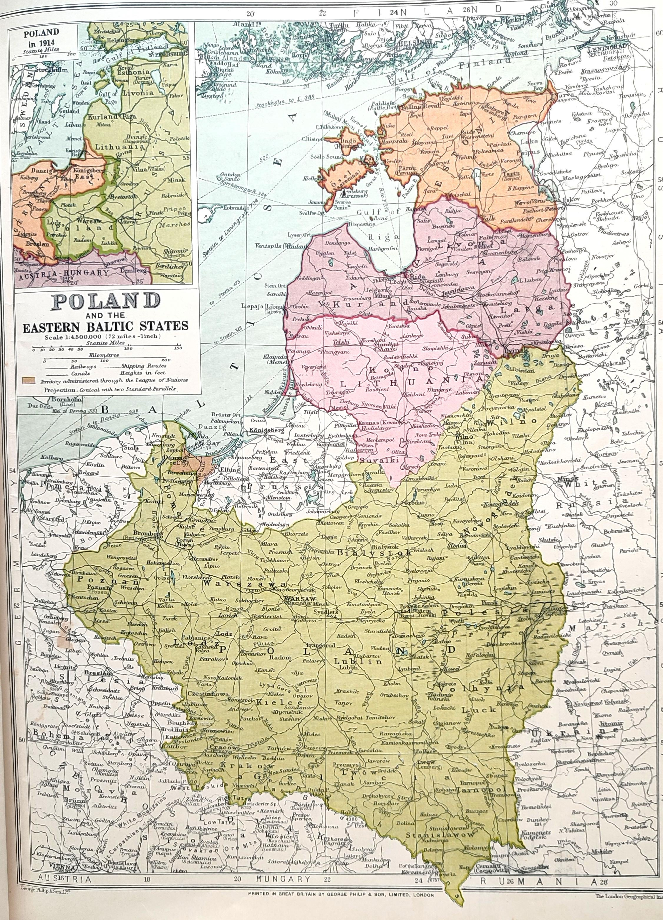
Polonia e Paesi baltici

Slide 5
Polonia e Paesi baltici
Józef Piłsudski realizza un colpo di stato in Polonia nel 1926
Nel 1935 vara una costituzione autoritaria
Dopo la morte di Piłsudski (1935), il potere sarà controllato soprattutto dal ministro degli Esteri Józef Beck
Rafforzamento di correnti di destra radicale
Difficoltà per la Polonia nel destreggiarsi fra Urss e Germania nazista
Patto decennale di non aggressione (1934) fra Polonia e Germania
Tensioni della Lituania con Polonia (per Vilnius, annessa alla Polonia) e Germania (per Memel, annessa alla Lituania)
Svolta autoritaria di destra nei Paesi baltici fra anni Venti e Trenta

Slide 6
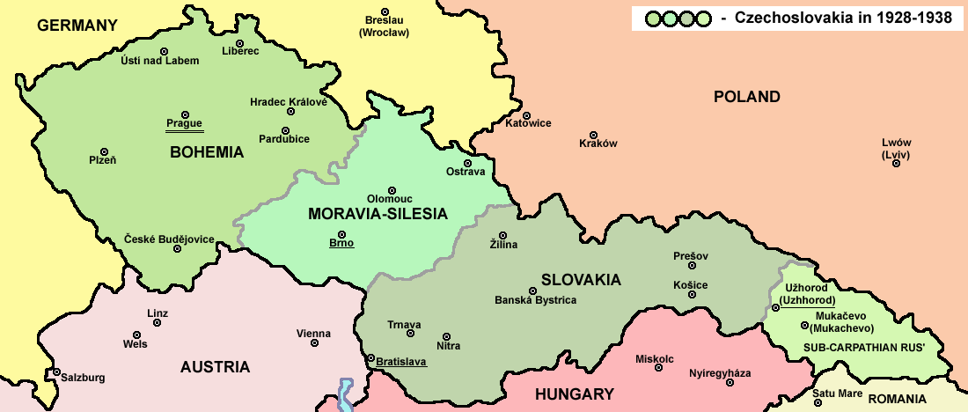
Cecoslovacchia

Slide 7
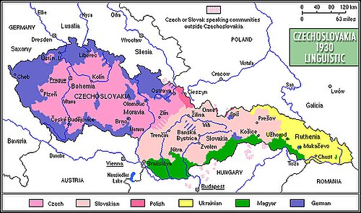

Slide 8
Cecoslovacchia
Masaryk, di convinzioni democratiche, presidente della repubblica cecoslovacca dal 1918 al 1935, successivamente Edvard Beneš fino al 1938
Sinistra molto forte, ma si spacca fra socialisti e comunisti
Differenza fra cechi e slovacchi: la Slovacchia è più tradizionalista e arretrata
Gli slovacchi si sentono «colonizzati» dai cechi
Partito popolare slovacco di padre Andrej Hlinka: anti-ceco, antidemocratico, antisocialista, antisemita
Nel 1935 nasce il Partito tedesco dei Sudeti, guidato da Konrad Henlein

Slide 9
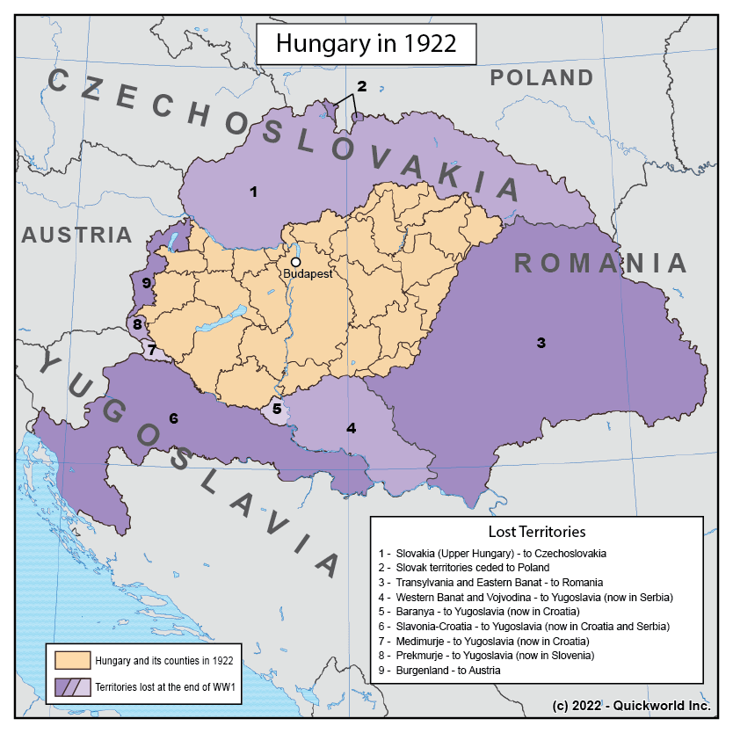
Ungheria

Slide 10
Ungheria
Nel novembre 1918 l’Ungheria diventa una repubblica
Il conte Mihály Károlyi, aristocratico progressista, diventa primo ministro
Il democratico Oszkár Jászi è il ministro per le Nazionalità
Nel marzo del 1919 è proclamata la Repubblica dei Consigli, guidata dal comunista Béla Kun
Nell’agosto 1919 i romeni occupano Budapest
Iniziano la reazione e il «terrore bianco» di Miklós Horthy, proclamato reggente d’Ungheria
Fra il 1932 e il 1936 il primo ministro Gyula Gömbös assume posizioni filofasciste e filonaziste
Crescente diffusione dell’antisemitismo
Nel 1938 si forma il partito filonazista delle Croci Frecciate guidato da Ferenc Szálasi, antisemita e favorevole ad una riforma agraria
L’Ungheria beneficia dell’appoggio di Italia e Germania nei due arbitrati di Vienna (1938 e 1940) con cui recupera prima la Slovacchia meridionale e poi parte della Transilvania

Slide 11
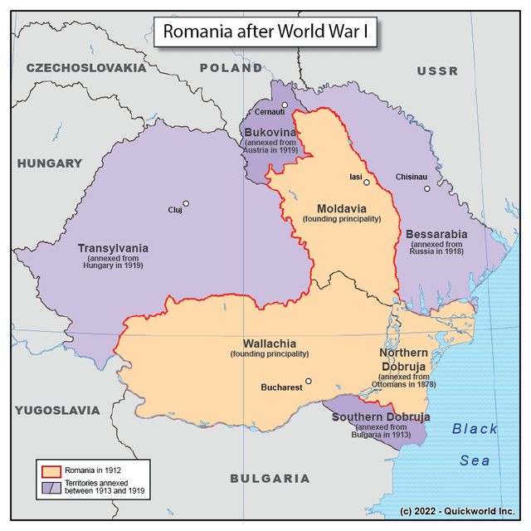
Romania

Slide 12
Romania
La Romania è premiata dai trattati di pace: annessione di Transilvania, Bucovina e Bessarabia
Funzione antibolscevica: governo Averescu attua una riforma agraria e combatte i comunisti
Centralizzazione amministrativa
Nel 1926 fusione fra Partito nazionale romeno di Transilvania e Partito contadino: nasce il Partito nazional-contadino
Negli anni Trenta re Carol II ha mire autoritarie e si ispira al fascismo italiano
Con la crisi economica aumentano i consensi per il movimento filofascista e antisemita della Guardia di Ferro, guidata da Corneliu Zelea Codreanu
Nel 1938 Carol II proclama la dittatura regia
Nel giugno 1940 la sconfitta della Francia segna la fine dell’indipendenza politica della Romania
Smembramento del paese e adesione al Patto Tripartito
Abdicazione di Carol II (settembre 1940) e dittatura di Ion Antonescu

